Slide 1
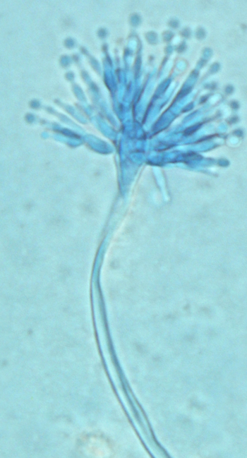
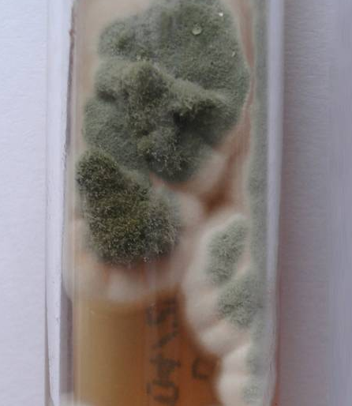
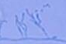
Aspergillus versicolor
Macroscopie
conidies
phialides
Tête aspergillaire
métules
- Bisériée, radiée
- Vésicule ovale (12-16 µm)
- Conidies (2-3,5 µm), globuleuses, échinulées
vésicule
Conidiophore
conidiophore
Long (500-700 µm)
lisse, jaunâtre
Hospices civils de Lyon©
Hospices civils de Lyon©
Temps de pousse : 5-7 j
Recto : ocre puis de couleur variée (rose, jaune, ocre, vert …)
Verso : incolore ou jaune à brun-rougeâtre
Particularités
Pinceaux évoquant un Penicillium
Cellules noisettes
Hospices civils de Lyon©

